Slide 1

Laboratoare Administarea Retelelor de Calculatoare
Rutare Recursiva

Slide 2
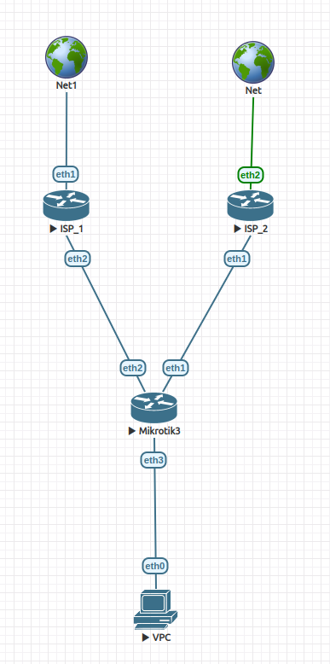
Topologie
In acest laborator topologia va fi formata din doua routere care vor tine locul a doi ISP (Internet Service Providers, ISP_1 si ISP_2)
Un router care va agrega conexiunile de la cei doi ISP si va face rutarea recursiva.
Aceasta o folosim pentru a detecta intreruperi pe toata ruta spre internet si pentru a comuta pe o noua ruta atunci cand detectam intreruperi.
Acest lucru nu este posibil cu rute de tipul WAN Failover sau ECMP pentru ca nu putem detecta decat daca legautra intre noi si ISP este cu probleme.
Cei doi ISP ofera internet prin NAT si DHCP iar configuratia o facem doar pe routerul Mikrotik3.

Slide 3
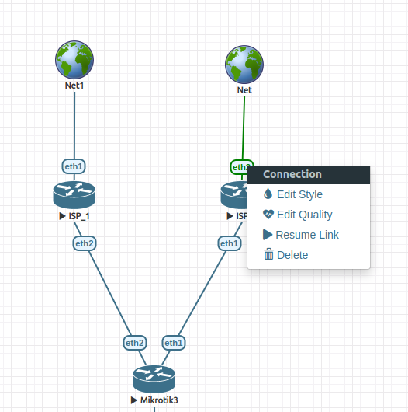
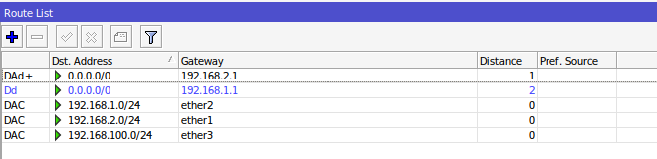
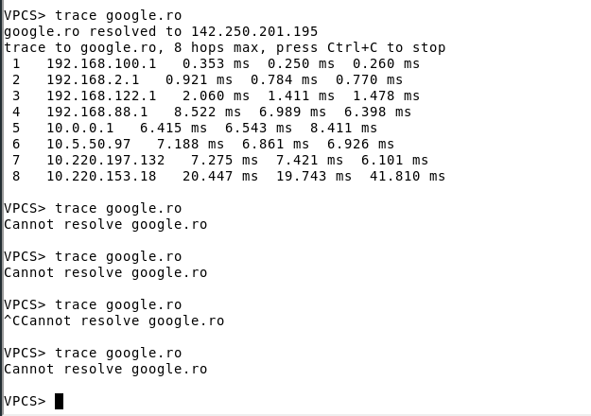
Topologie
In vairanta de failover daca oprim link-ul intre internet si ISP_2 nu vom detecta o problema.
Chiar daca noi practic nu mai avem conexiune la internet si chiar si in cazul ECMP o sa avem intreruperi pentru ca va incerca sa ruteze intre ambele gateway-uri.

Slide 4
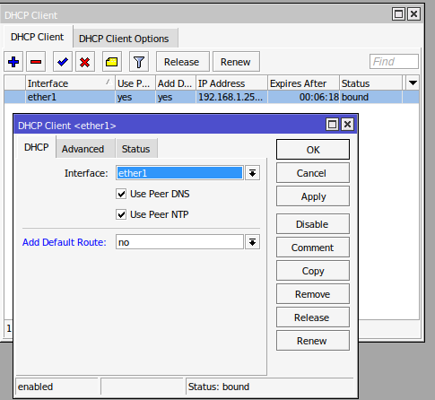
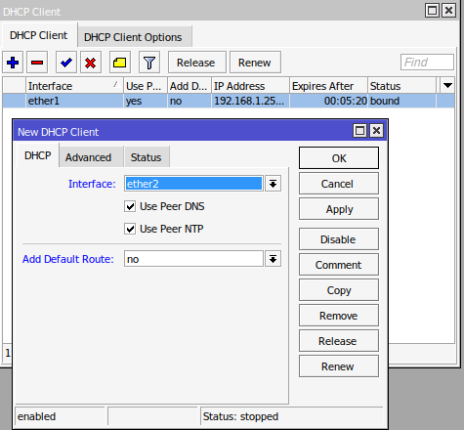
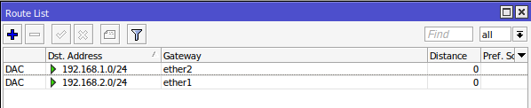
Congiruarea conexiunilor
Incepem prin a elimina din configul default de client dhcp routa default.
Dupa care adaugam al doilea client dhcp.
In cazul conexiunilor statice acest pas nu este necesar.
Dupa cum putem vedea in lista de rute, nu avem setate rute default (0.0.0.0/0)

Slide 5
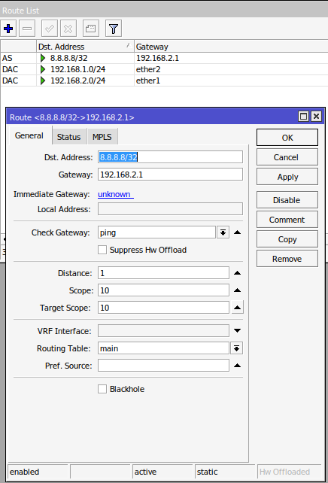
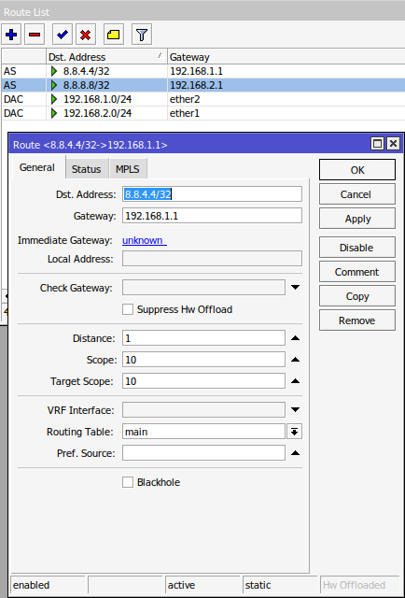
Configurarea rutelor
Incepem prin a configura ruta de detectie intre ISP_2 si internet folosind ca gateway 8.8.8.8.
Practic zicem ca putem ajunge la adresa 8.8.8.8 prin gateway-ul ISP_2 si trebuie declarat Scope 10 marcand astfel ca o ruta accesibila direct intre ISP si ip.
Repetam acelasi lucru pentru ISP_1 si ii facem pereche cu celalat server de DNS de la Google (8.8.4.4).

Slide 6
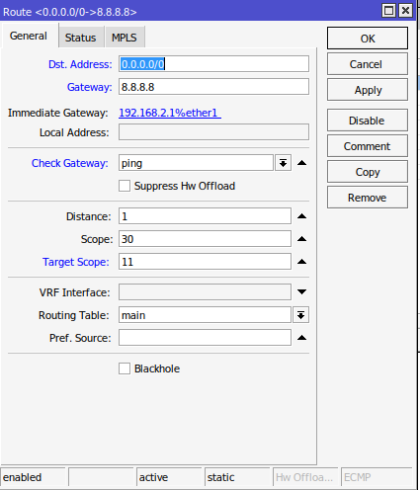
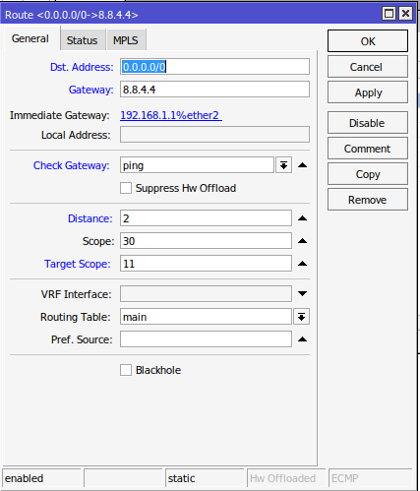
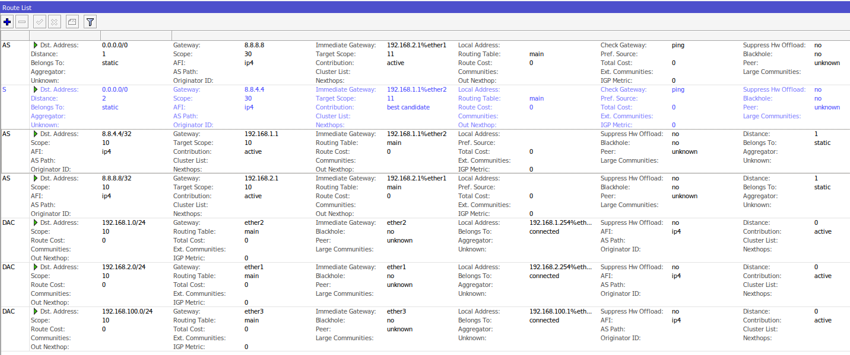
Configurarea rutelor
Acum vom face o ruta recursiva in care practic spunem ca accesul la internet (0.0.0.0/0) se va face prin gateway-ul 8.8.8.8 care este intermediar setand target-scope cu 11 si se va ruta recursiv catre gateway-ul ISP_2 si verificarea se va face cu ping.
Repetam procedura si pentru ISP_1 doar ca setam distanta cu 2 pentru a-l transforma in gateway de backup, in cazul in care ramaneam cu el pe 1 se activa modul ECMP.
Dupa cum putem vedea din detaliie rutelor, cele doua destinatii ajung recursiva la ether1 respectiv ether2.

Slide 7
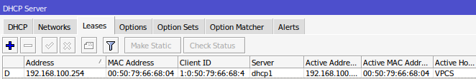
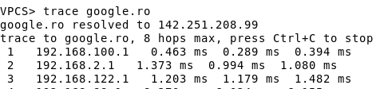
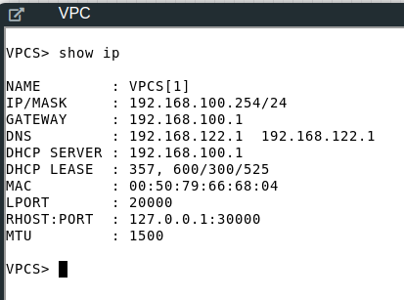
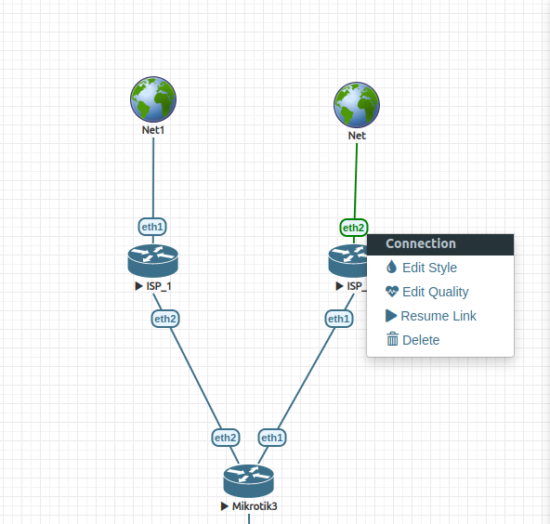
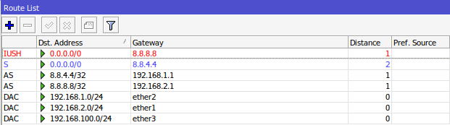
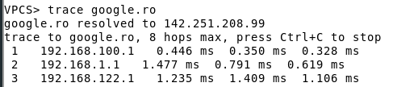
Testarea failover-ului
Am fascut un server de dhcp pentru clientul VPC din topologie si acesta are asignata o configuratie valida.
Acum putem suspenda legatura intre internet si ISP_2
Routele vor fi cazute pentru cateva secunde pentru ca doar dupa ce va primi doua ping-uri time out va trece pe celalata ruta. Procesul nu este seamless dar rezolva o problema importanta a redundantei conexiunilor.
Dupa intreupere

